Slide 1
KLASIFIKACIJA VRSTA PEČURAKA
Mila Milović i Ognjen Zeković

Slide 2

PROBLEM
Osnovni zadatak ovog projek-ta je klasifikacija pečuraka prema vrsti koja je predstavljena na slici, pri čemu postoji 9 kategorija pečuraka. Za rešenje problema upotrebljene su:
1) konvoluciona neuronska mreža
2) svm model sa hog pristupom
3) pretrenirani model (resnet)
i izvršeno je poređenje dobijenih rezultata.

Slide 3
Skup podataka
У овом скупу података постоји 9 фолдера са сликама најчешћих родова северноевропских гљива. Сваки фолдер садржи између 300 и 1600 изабраних слика гљива родова. Постоји девет класа и свака се налази у засебном фолдеру названом по називу класе. Категорије су:
Agaricus (353 фотографије)
Аmanita (750 фотографијa)
Boletus (1073 фотографије)
Cortinarius (836 фотографијa)
Entoloma (364 фотографије)
Hygrocybe (316 фотографијa)
Lactarius (1563 фотографије)
Russula (1148 фотографијa)
Suillus (311 фотографијa)

Slide 4
MODELI
CNN
SVM
RESNET
Priprema podataka za CNN model uključuje svođenje slika pečuraka na iste dimenzije, konvertovanje slika u matrice, i normalizaciju vrednosti matrica.
Arhitektura modela sastoji se od nekoliko konvolutivnih i slojeva za uzorkovanje, koji postepeno izvlače apstraktne karakteristike iz slika. Nakon toga, gust sloj sa ReLU aktivacijom i izlazni sloj sa softmax aktivacijom daju verovatnoće za svaku klasu pečuraka. Ovaj model ima ukupno oko 1.2 miliona parametara koji se treniraju tokom obuke.
Priprema podataka za SVM model uključuje svođenje binarnih slika na dimenzije 128x128 i ekstrakciju HOG deskriptora sa određenim parametrima.
Arhitektura modela obuhvata dva glavna koraka: prvo se iz slika izvlače HOG deskriptori, a zatim se trenira SVM klasifikator koristeći vektore karakteristika dobijene iz HOG deskriptora. Parametri SVM modela se optimizuju korišćenjem GridSearchCV kako bi se izabrao najbolji model, sa fokusom na tačnost.
Priprema podataka za ResNet model uključuje svođenje slika pečuraka na iste dimenzije i normalizaciju vrednosti.
Arhitektura modela koristi ResNet50 bazni model sa unapred treniranim težinama iz ImageNet-a, čiji su slojevi zamrznuti tokom početne obuke. Nakon globalnog prosečnog pooling sloja, dodaje se gust sloj sa 1024 jedinica, sloj za ispuštanje sa stopom od 0.5, i izlazni sloj sa softmax aktivacijom za klasifikaciju.
Model se inicijalno trenira sa zamrznutim slojevima baznog modela, a zatim se poslednjih 10 slojeva odmrzava i model se fino podešava za bolju preciznost.

Slide 5
REZULTATI
Rezultati testa pokazuju da je CNN model postigao najvišu tačnost u klasifikaciji vrsta pečuraka sa prosečnim uspehom oko 33%, dok je ResNet model ostvario nešto nižu tačnost od oko 31%. SVM model je imao najnižu tačnost među testiranim modelima, sa prosečnim rezultatom od 29%. Smatramo da su svi modeli imali relativno loše performanse pre svega zbog prirode dataseta. Vrste pečuraka su veoma slične, dok su slike jedne vrste pečuraka vrlo raznolike, što je otežalo svim modelima da pronađu karakteristike koje bi ih efikasno razlikovale. Ova varijabilnost u slikama verovatno je doprinela poteškoćama u postizanju visoke tačnosti klasifikacije.

Slide 6
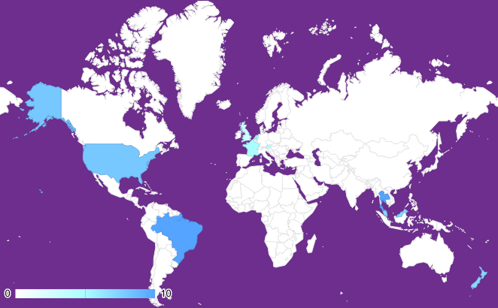
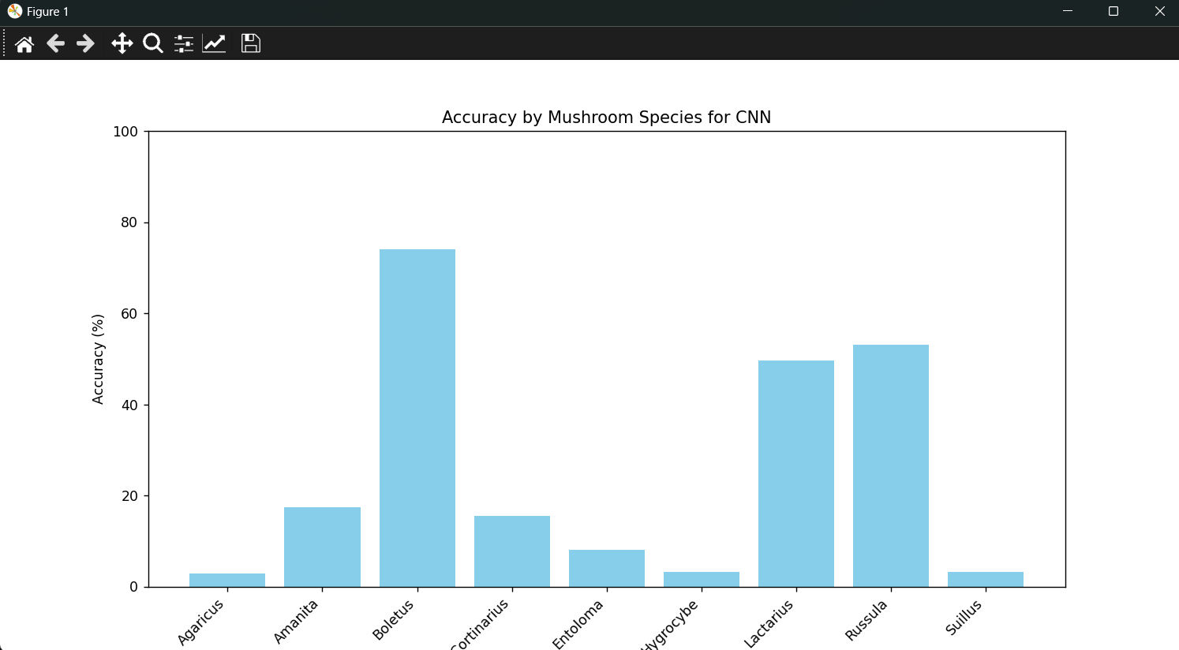
UPSEH PO VRSTAMA PEČURAKA
CNN

Slide 7
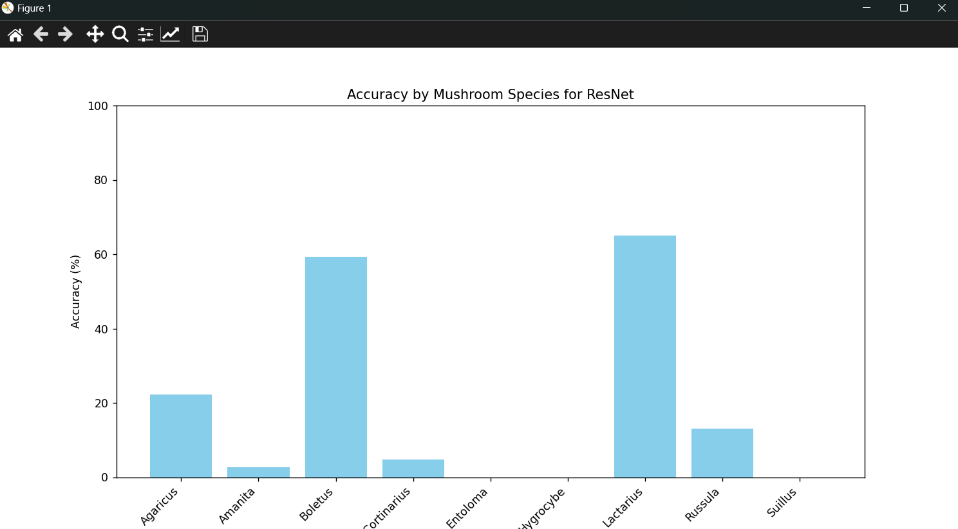
UPSEH PO VRSTAMA PEČURAKA
ResNet

Slide 8
HVALA NA PAŽNJI!

